Slide 1
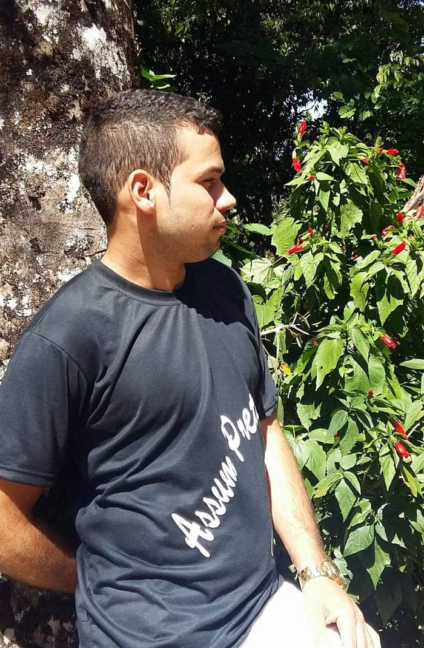
Luiz Henrique Santos de Sousa
Nome Artístico: Luiz Henrique
Área de Atuação: Produção Cultural no grupo de Teatro Assum Preto de Pentecoste, ator, sonoplasta e cenógrafo do grupo de Teatro Assum Preto.
E-mail: henriqueluiz.adn@gmail.com
Endereço: Rua Gomes da silva,636, Acampamento, CEP 62640-000, Pentecoste-CE.
Contato: (085) 991986697

Slide 2
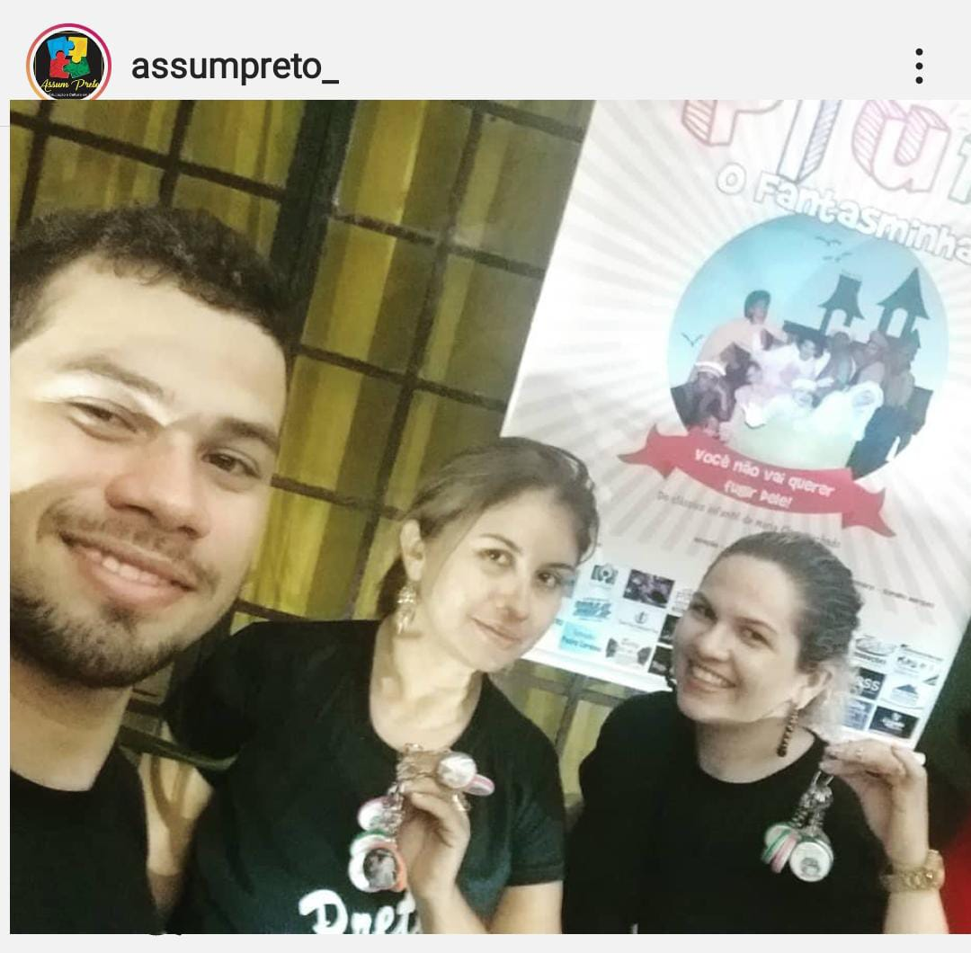
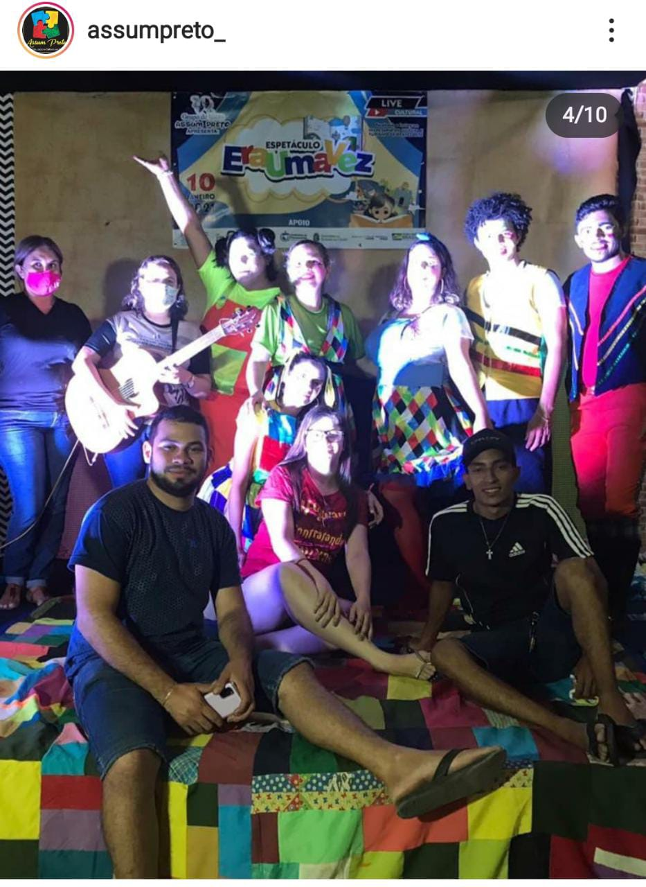
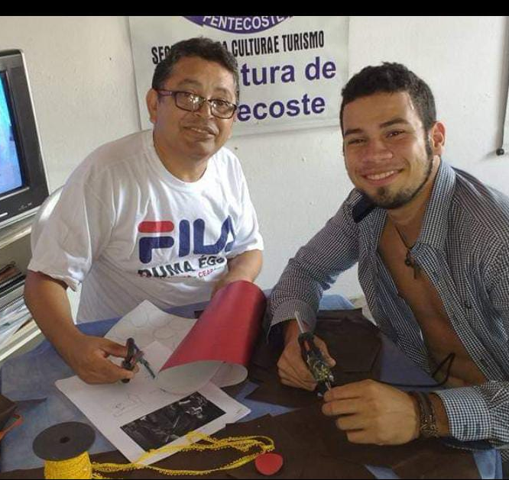

Slide 3
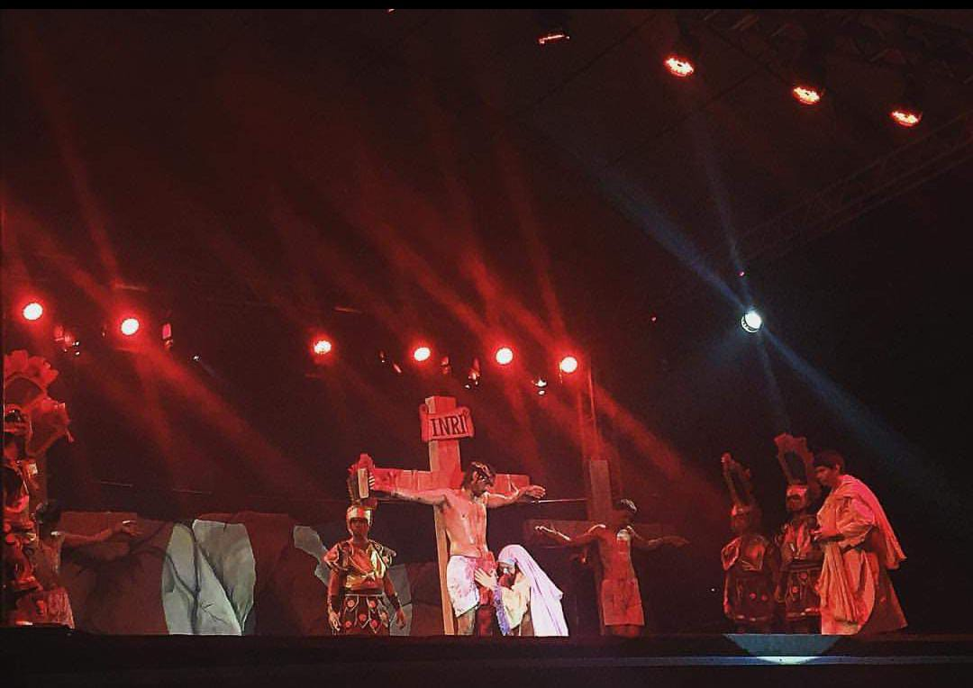

Slide 4
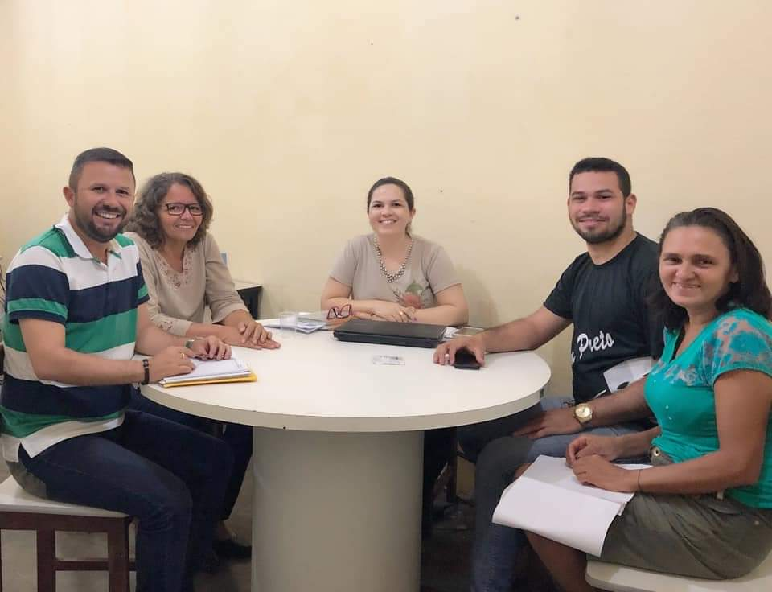
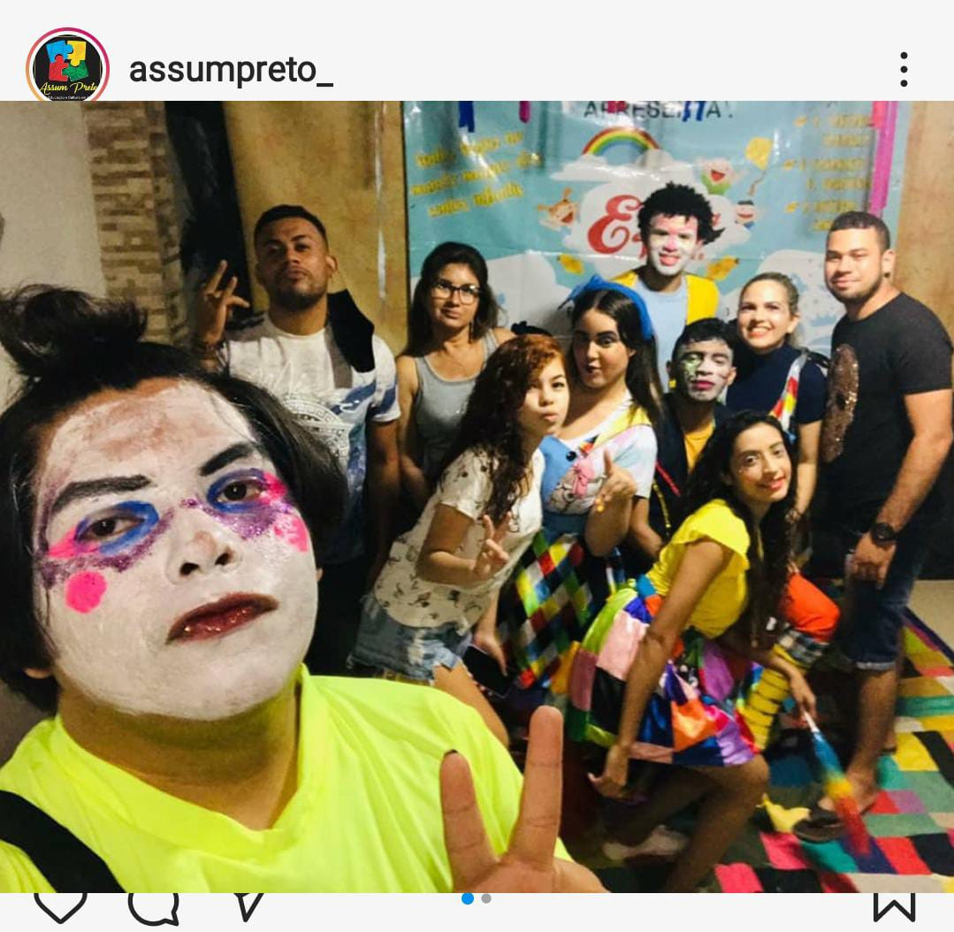

Slide 5
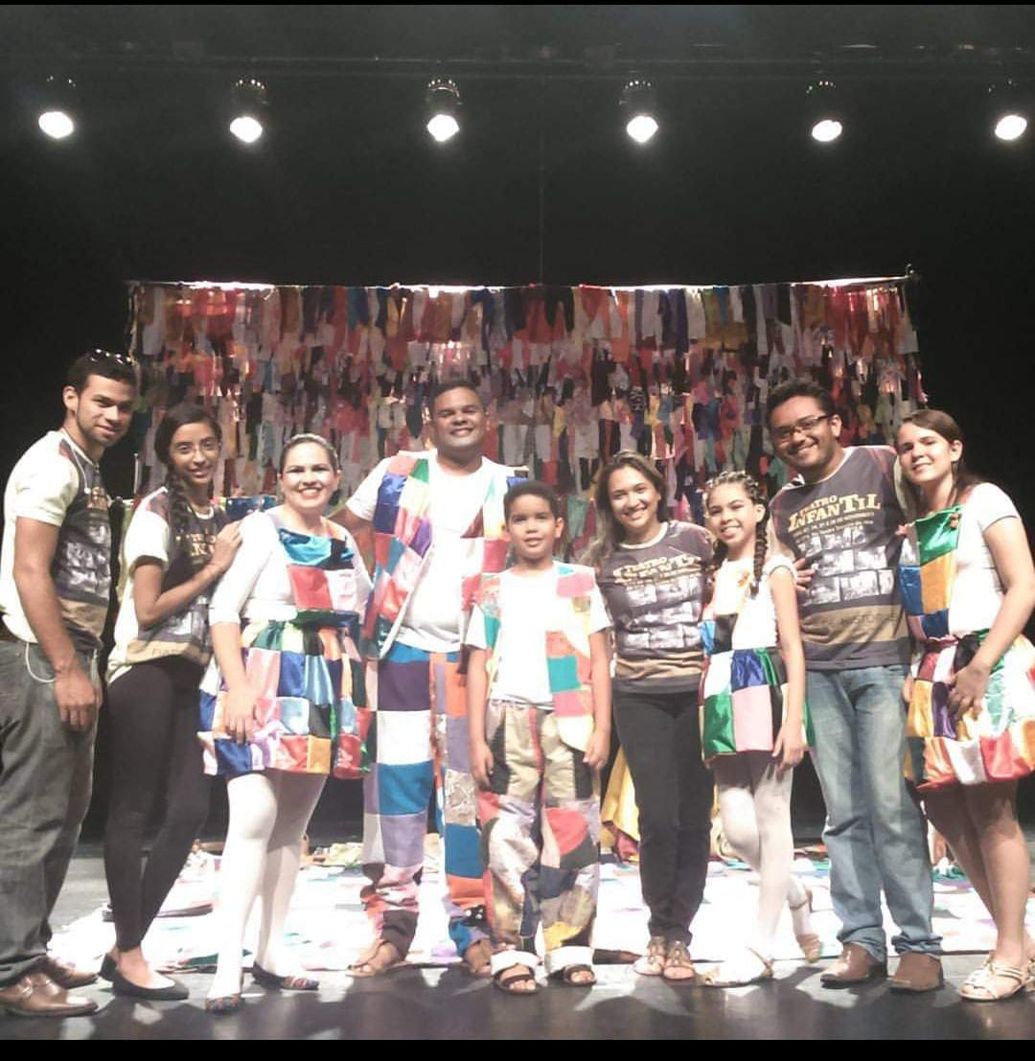
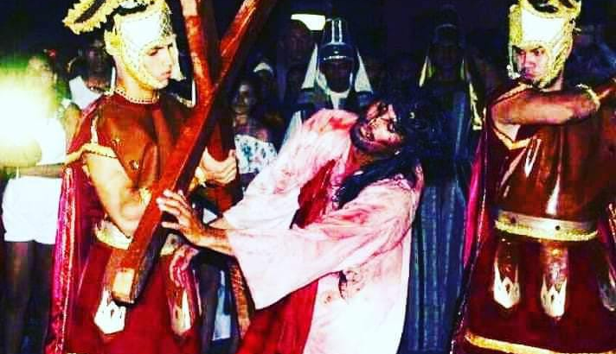

Slide 6
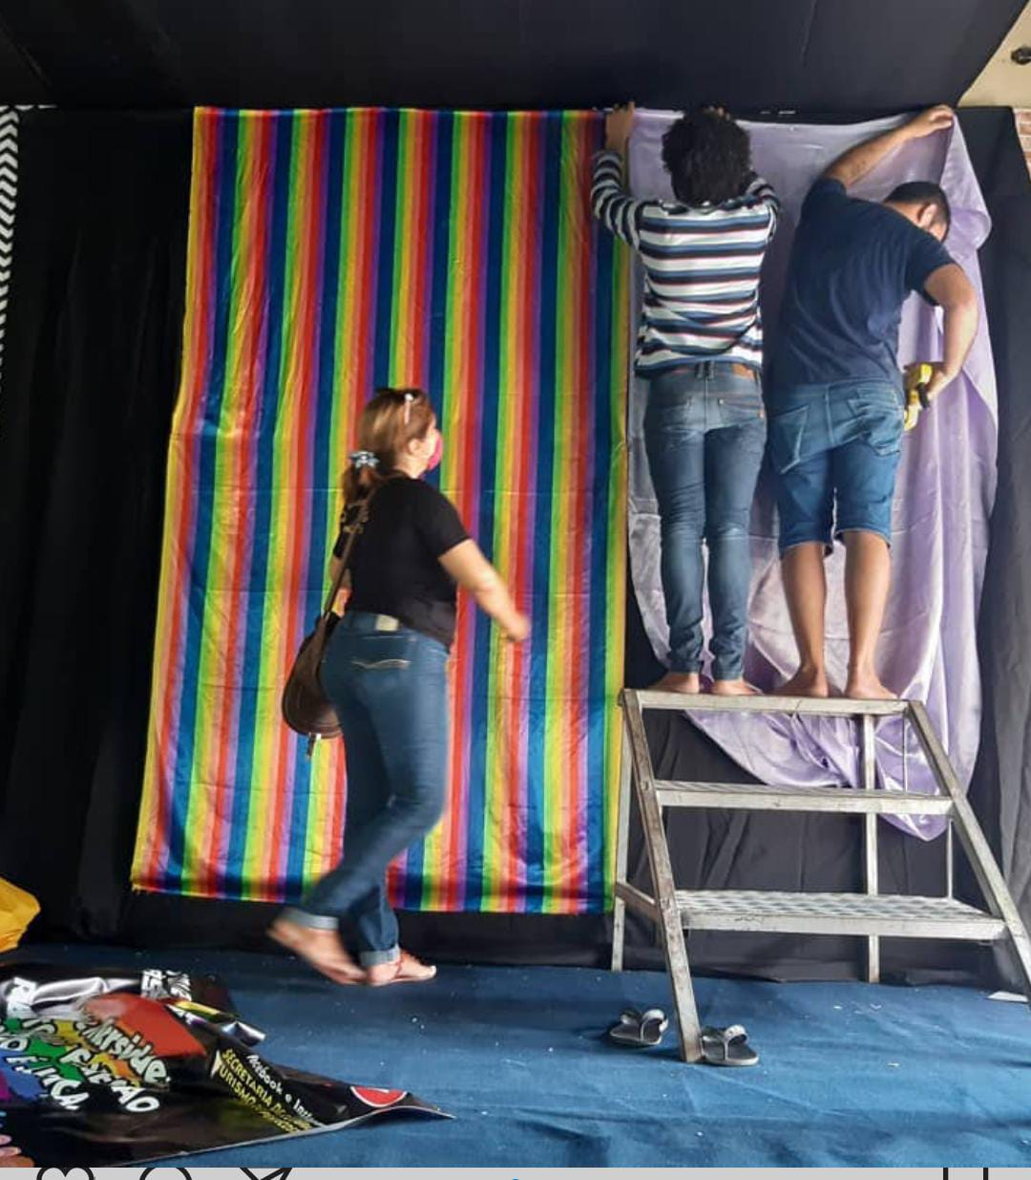
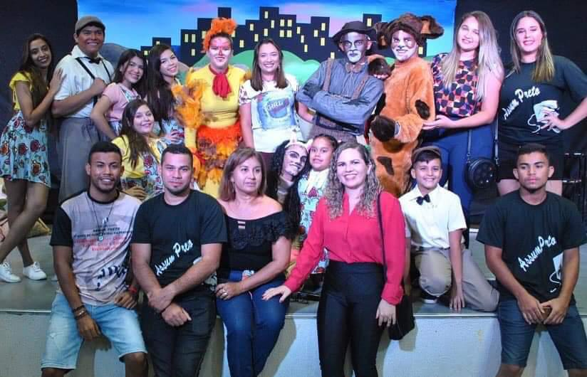

Slide 7
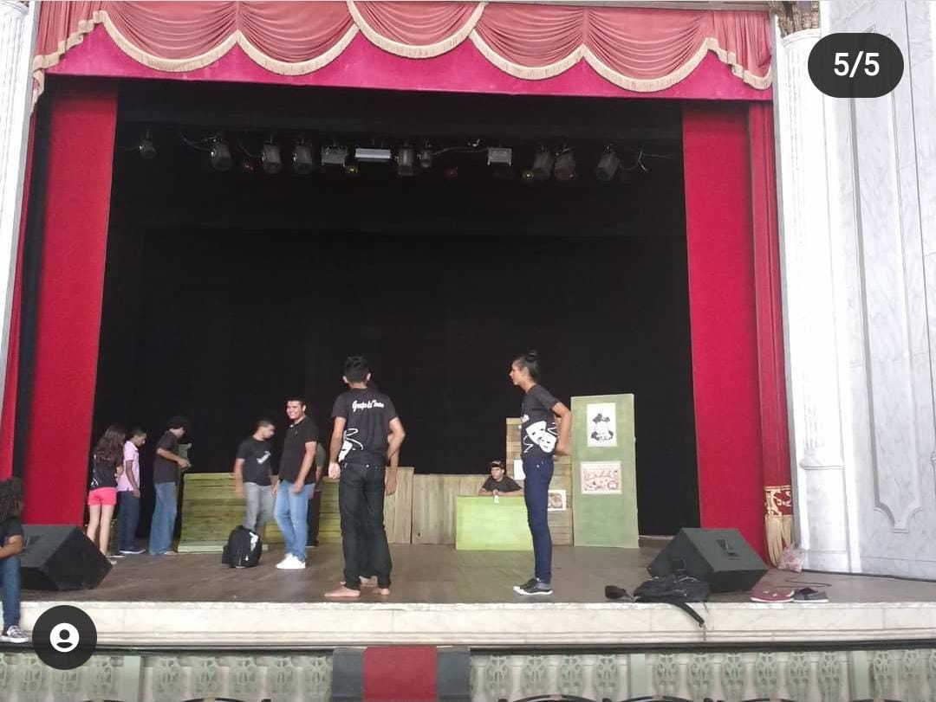

Slide 8
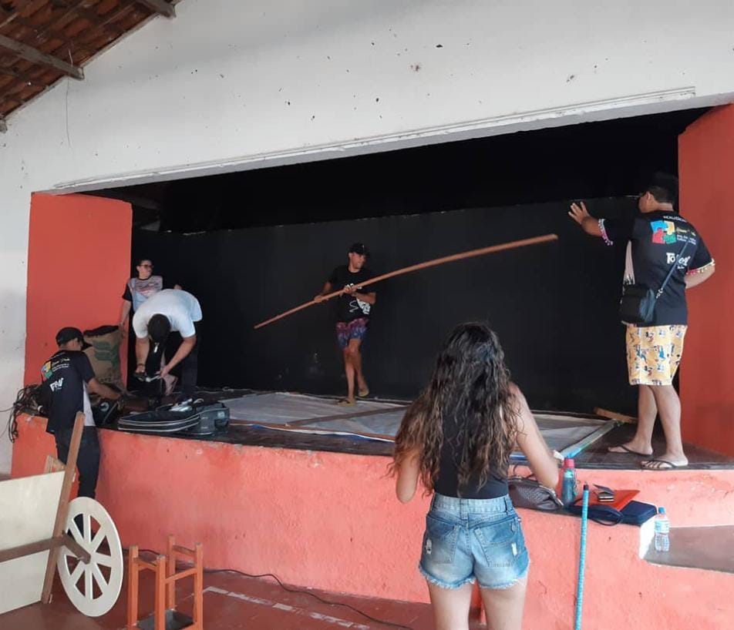
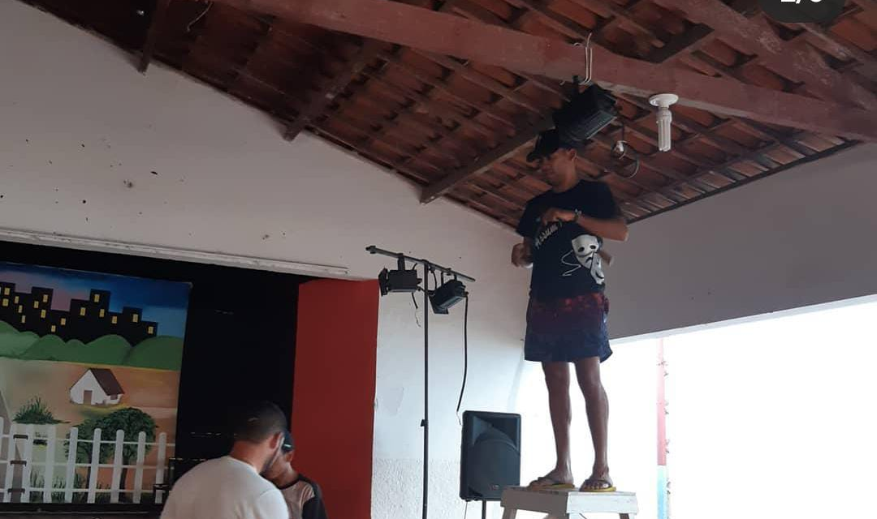

Slide 9
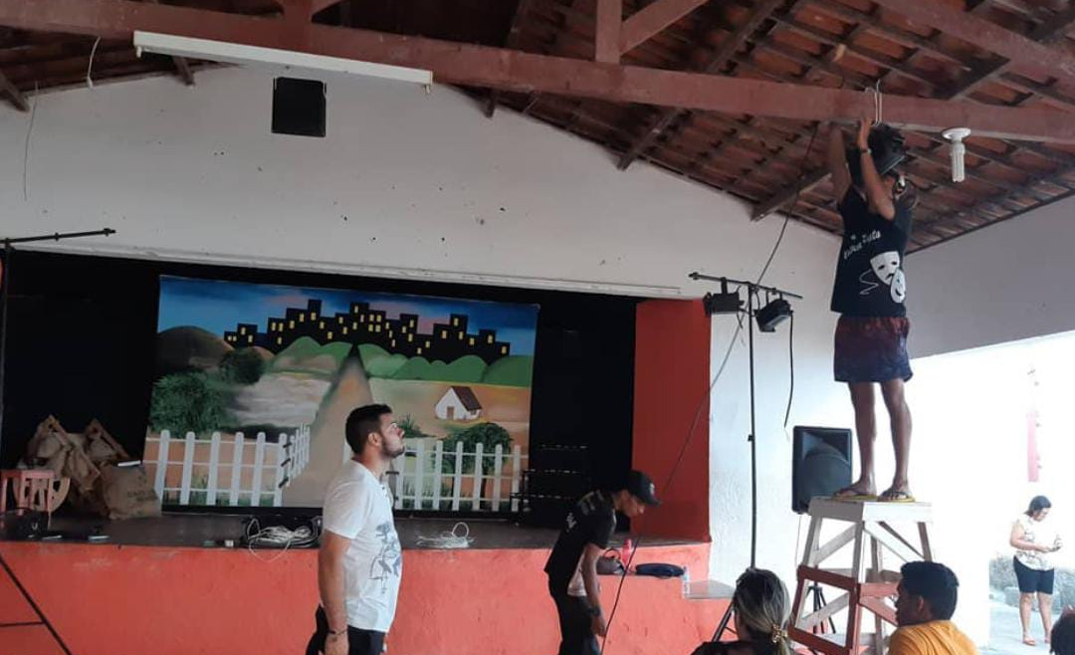

Slide 10
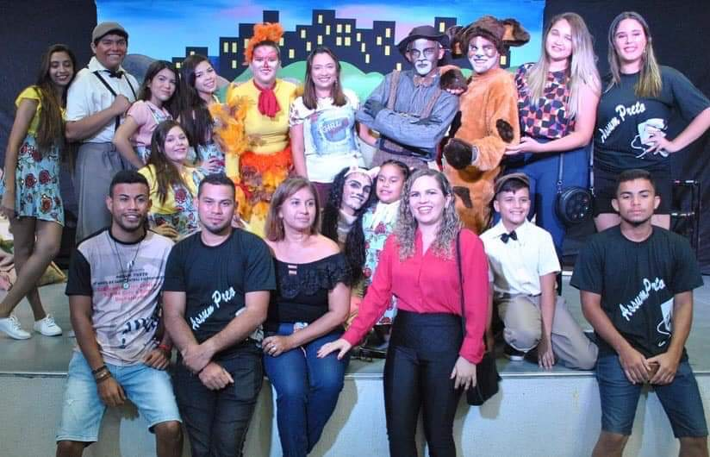

Slide 11
OBRIGADO.
Luiz Henrique Santos de Sousa
EMAIL: henriqueluiz.adn@gmail.com

